Slide 1
Scratch
Introdução

Slide 2
Sobre o Curso
Certificado presença em 75% das aulas. (1 aula apenas)
Não acessar sites sem autorização
Todas as quintas-feiras 12:30 às 14:00
Sem intervalos
7 aulas
Trazer aos alunos a oportunidade de conhecerem uma parte importante da ciência da computação: a programação.

Slide 3
Apresentação
Qual o seu nome ?
Qual a sua idade ?
Você gosta de Tecnologia ?
O que você acha que é Tecnologia ?
Qual a carreira que você pretende seguir ?

Slide 4
Tecnologia
Criar - novas ferramentas
Transformar - a realidade
Simplificar - a vida

Slide 5
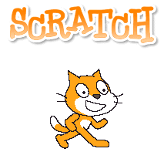
Questionário

Slide 6
Vocabulário
Algoritmo- Sequência de passos que usamos para cumprir uma tarefa
Programa - Um algoritmo que já foi escrito de algum modo que o computador passa ler

Slide 7
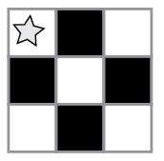
Atividade do Tabuleiro
Passo 1: Ande para Direita
Passo 2: Pinte o Quadrado
Passo 3: Ande para Direita
Passo 4: Ande para Baixo
Passo 5: Pinte o Quadrado
Passo 6: Ande para Esquerda
Passo 7: Ande para Esquerda
Passo 8: Pinte o Quadrado
Passo 9: Ande para Baixo
Passo 10: Ande para Direita
Passo 11: Pinte o Quadrado

Slide 8
Atividade do Tabuleiro
Passo 1: Ande para Direita​
Passo 2: Pinte o Quadrado​
Passo 3: Ande para Direita​
Passo 4: Ande para Baixo ​
Passo 5: Pinte o Quadrado​
Passo 6: Ande para Esquerda​
Passo 7: Ande para Esquerda​
Passo 8: Pinte o Quadrado​
Passo 9: Ande para Baixo​
Passo 10: Ande para Direita​
Passo 11: Pinte o Quadrado​
​

Slide 9
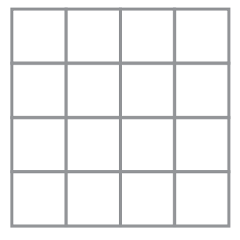
Mãos na massa !

Slide 10
Dúvidas e Dificuldades

